Slide 1
Nginx进阶
TAHNK YOU FOR WATCHING
分享人：Peter

Slide 2
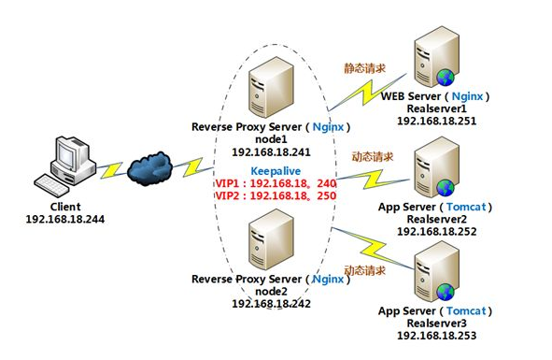
Nginx简介
1、Nginx ("engine x") 是一个高性能的 HTTP 和反向代理服务器，也是一个 IMAP/POP3/SMTP 服务器
--专为性能优化而开发，实现上非常注重效率 。
2、作为HTTP 服务器，有以下特性：
处理静态文件，索引文件自动索引．
反向代理加速/负载均衡/容错．
FastCGI，简单的负载均衡和容错．
模块化的结构。
支持 SSL 和 TLSSNI．

Slide 3
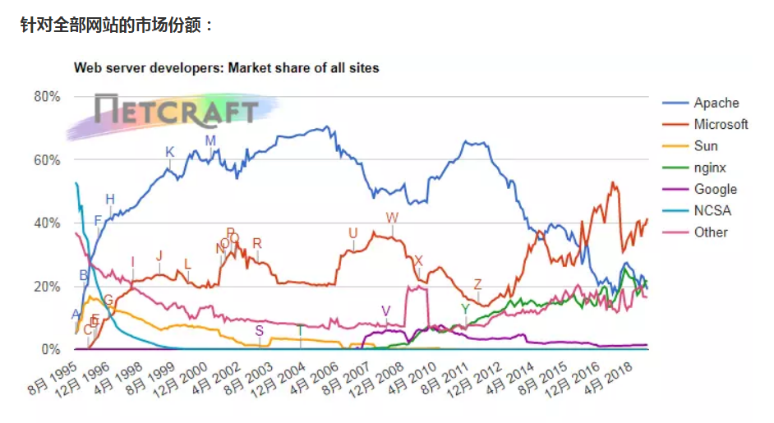

Slide 4
Nginx在架构体系中的位置与功用
浏览器
1、网关
---面向客户的总入口。
2、虚拟主机
---为不同域名/ip/端口提供服务
3、路由
---使用反向代理，整合后面服务为一个完整业务
4、静态服务器/后台代理
---mvvm模式中，用来发布html/css/js/img
5、负载集群
---使用upstream，负载多个tomcat
20:05开始
网络cdn
Nginx负载
商品服务器
订单服务器
商品服务器
订单服务器
A服务
B服务
A服务
B服务
A服务
B服务
主
从
从
ES

Slide 5
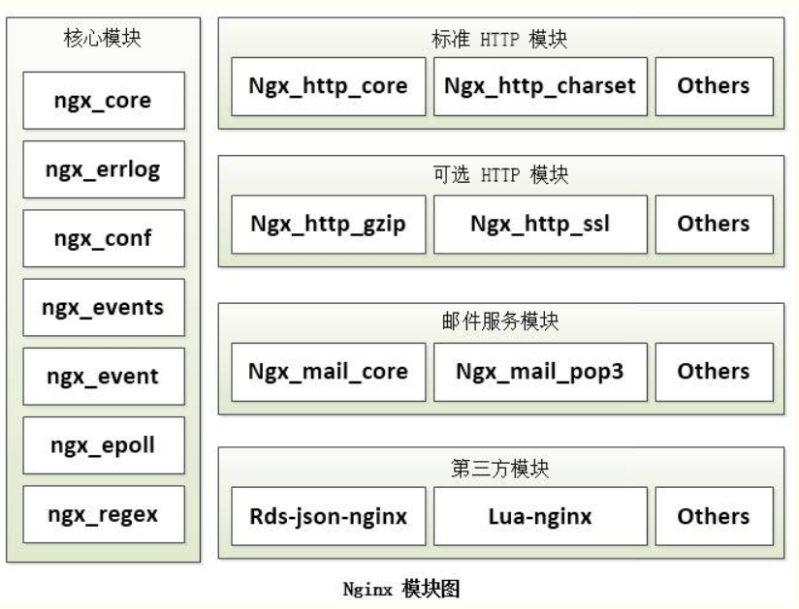
Nginx的模块化设计
核心模块
正常运行必不可少的模块，提供错误日志记录、配置文件解析、事件驱动机制、进程管理等核心功能。
标准 HTTP 模块
提供 HTTP 协议解析相关的功能，
如：端口配置、网页编码设置、HTTP 响应头设置等。
可选 HTTP 模块
用于扩展标准的 HTTP 功能，让 Nginx 能处理一些特殊的服务，
如：Flash 多媒体传输、解析 GeoIP 请求、SSL 支持等。
邮件服务模块
用于支持 Nginx 的邮件服务，包括对 POP3 协议、IMAP 协议和 SMTP 协议的支持。
第三方模块
为了扩展 Nginx 服务器应用，完成开发者自定义功能，如：Json 支持、Lua 支持等。

Slide 6
Nginx多进程模型
master主要管理worker进程，包含：
接收来自外界的信号，
向各worker进程发送信号，
监控worker进程的运行状态，
当worker进程退出后(异常情况下)，会自动重新启动新的worker进程。
管理员
信号接收
Master进程
发送信号的方式
kill -QUIT 进程号 安全停止
kil -TERM 进程号 立即停止
停止nginx
./nginx -s stop 停止
./nginx -s quit退出
./nginx -s reload 重新加载nginx.conf
信号
信号
Worker进程
（事件处理）
Worker进程
（事件处理）
连接
连接
连接
连接
Client
Client
Client
。。。

Slide 7
Epoll--Nginx的异步非阻塞IO
--惊群方式
活跃连接来了，快抢
线程
传统的select和epoll方式（忙轮询）：
1、新连接来了，大家一哄而步，谁抢到算谁的（没抢到的无用功）
2、收集所有的tcp连接，把套接字传给操作系统处理数据给我
线程
网卡
线程
Epoll模式：
1、惊群（与epoll方式一样）
2、内核把事件写入Map，方便快速查找
--发生IO事件时，内核到Map中查找my_events
网络
线程

Slide 8
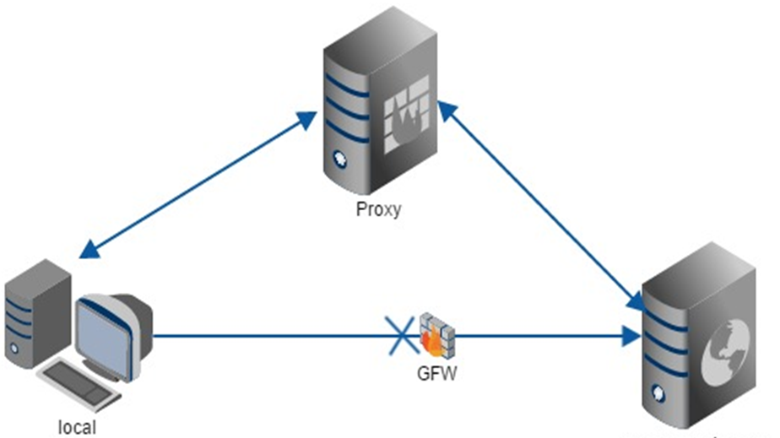
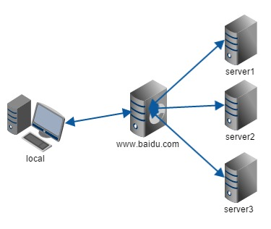
代理与反向代理
代理
意思是一个位于客户端和原始服务器(origin server)之间的服务器，为了从原始服务器取得内容，客户端向代理发送一个请求并指定目标(原始服务器)，然后代理向原始服务器转交请求并将获得的内容返回给客户端。
反向代理（Reverse Proxy）
是指以代理服务器来接受internet上的连接请求，然后将请求转发给内部网络上的服务器，并将从服务器上得到的结果返回给internet上请求连接的客户端，此时代理服务器对外就表现为一个反向代理服务器。

Slide 9
NGINX安装
源码安装：wget https://github.com/openresty/echo-nginx-module/archive/v0.61.tar.gz
wget http://nginx.org/download/nginx-1.15.8.tar.gz
tar -zxvf nginx-1.15.8.tar.gz
cd nginx-1.15.8
./configure --prefix=/usr/local/nginx --with-http_stub_status_module --with-http_ssl_module
make && make install
export PATH=$PATH:/usr/local/nginx/sbin/
Yum安装
yum install yum-utils
yum-config-manager --add-repo https://openresty.org/package/centos/openresty.repo
yum install openresty
目录结构：
Conf 配置文件
Html 静态网页文件
Logs 日志文件
Sbin 二进制程序
可能需要：
安装make：yum -y install autoconf automake make
安装g++: yum -y install gcc gcc-c++
yum -y install pcre pcre-devel
yum -y install zlib zlib-devel
yum install -y openssl openssl-devel

Slide 10
nginx.conf配置文件结构
main
events
http
server
upstream
main（全局设置）
events设定nginx的工作模式及连接数上限
http 服务器相关属性
server（虚拟主机设置）
upstream（上游服务器设置，主要为反向代理、负载均衡相关配置）
location（URL匹配特定位置后的设置）
location
server
upstream
location

Slide 11
日志格式
常用日志格式
log_format main '$remote_addr - $remote_user [stime_local] $request' '"$status" $body_bytes_sent "$http_referer"' '"$http_user_agent" "$http_x_forwarded_for"'
$remote_addr | 客户端的ip地址(代理服务器，显示代理服务ip)
$remote_user | 用于记录远程客户端的用户名称（一般为“-”）
$time_local | 用于记录访问时间和时区
$request | 用于记录请求的url以及请求方法
$status | 响应状态码，例如：200成功、404页面找不到等。
$body_bytes_sent | 给客户端发送的文件主体内容字节数
$http_user_agent | 用户所使用的代理（一般为浏览器）
$http_x_forwarded_for | 可以记录客户端IP，通过代理服务器来记录客户端的ip地址
$http_referer | 可以记录用户是从哪个链接访问过来的

Slide 12
日志切割
1、编写自动分割Nginx日志脚本
#!/bin/bash
#设置日志文件存放目录
LOGS_PATH=/usr/local/nginx/logs
#备分文件名称
YESTERDAY=$(date -d "yesterday" +%Y%m%d%H%M)
#重命名日志文件
mv ${LOGS_PATH}/access.log ${LOGS_PATH}/access_${YESTERDAY}.log
mv ${LOGS_PATH}/error.log ${LOGS_PATH}/error_${YESTERDAY}.log
## 向 Nginx 主进程发送 USR1 信号。USR1 信号是重新打开日志文件
kill -USR1 $(cat /usr/local/nginx/logs/nginx.pid)
2、设置Linux定时任务 cron
0 0 * * * root /usr/local/nginx/logs/ngx_log.sh

Slide 13
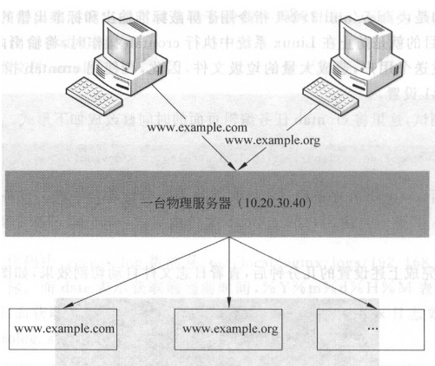
虚拟主机
配置方式
1、基于域名的虚拟主机
2、基于ip的虚拟主机
3、基于端口的虚拟主机
server {
#监听端口 80
listen 80;
#监听域名abc.com;
server_name abc.com;
location / {
# 根目录路径
root abc;
# 默认跳转到index.html页面
index index.html;
}
}

Slide 14
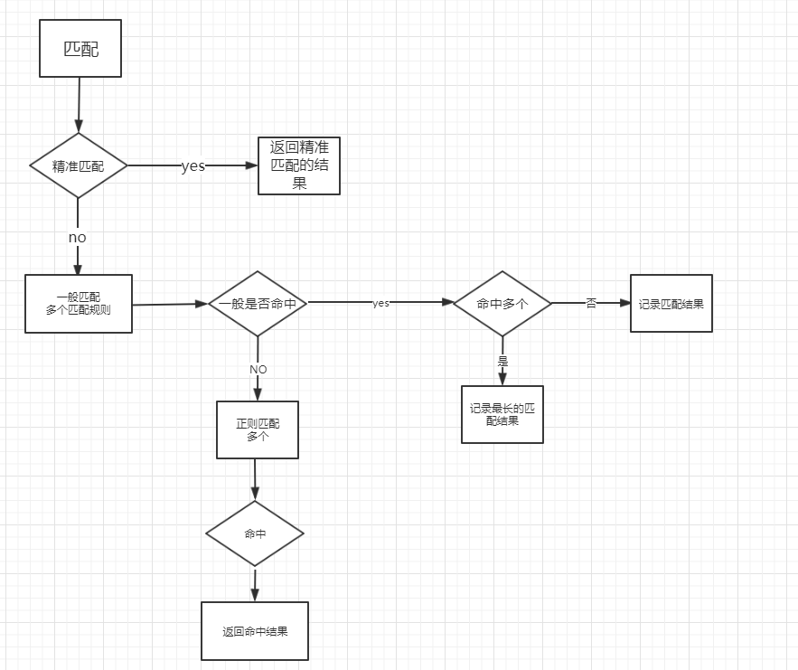
路由--Location
语法规则：
location [=|~|~*|^~] /uri/ {… }
最常用：
location = /
location ^~ /static/
location ~* \.(gif|png|css|js)$

Slide 15
Location执行过程
http://172.17.0.4:8081/nginx/enjoy/getInfo?a=1&b=2
url = 域名+端口+path+param
匹配过程：
1、域名（ip）+端口 ----》定位虚拟机
2、path与location部分匹配，
path = 匹配path + 剩余path
3、root：在目录里找path1+path2路径
alias：在目录里找path2路径
若url以/结尾，认为是目录，执行index;否则认为path路径到达文件
4、 proxy_pass=http://172.17.0.4:8081/
proxy_pass= ip:port/abc
ip:port/时，转发ip+端口+path2路径
ip:port 时，转发ip+端口+path1+path2路径
http：//
www.enjoy.com
:port
/path/
?params
172.17.0.2
虚拟主机
匹配
进入server
/path/
?params
location
匹配
path1匹配部分
Path2剩余部分
代理转发
（根据剩余path找服务）
path1
Path2
内容生成
（读静态页面或第三方服务）
path1
Path2

Slide 16
Rewrite的使用
语法： rewrite regex replacement [flag]; flag=【break/last/redirect/permanent】
www.enjoy.com
:port
/path/
?params
172.17.0.2
正则匹配
匹配regex
结束
否
是
redirect/
permanent
页面重定向
url=ip+port+新path
path= replacement
是
Rewrite只能在server{},location{},if{}中，
只能对域名后边的除去传递的参数外的字符串起作用，
例如
http://seanlook.com/a/we/index.jsp?id=1&u=str
只对路径部分/a/we/index.jsp重写。
否
内部重定向：location流程继续（新path）

Slide 17
Nginx的内置变量
常用
$host：请求中的主机头(Host)字段，如果请求中的主机头不可用或者空，则为处理请求的server名称
$http_HEADER ： HTTP请求头中的内容，HEADER为HTTP请求中的内容转为小写，
-变为_(破折号变为下划线)，例如：$http_user_agent(Uaer-Agent的值)
$remote_addr 客户端的IP地址。
$remote_port 客户端的端口。
$request_method 这个变量是客户端请求的动作，通常为GET或POST。
$request_uri 这个变量等于包含一些客户端请求参数的原始URI
$scheme 所用的协议，比如http或者是https
$server_name 服务器名称。
$server_port 请求到达服务器的端口号。
$server_protocol 请求使用的协议，通常是HTTP/1.0或HTTP/1.1。
$uri 请求中的当前URI(不带请求参数，参数位于$args)
$http_origin 浏览器携带的origin头

Slide 18
Nginx处理请求的11阶段
POST_READ(跳)
SERVER_REWRITE
FIND_CONFIG(死)
REWRITE
POST_REWRITE(死)
PREACCESS
ACCESS
POST_ACCESS(死)
TRY_FILES(死)
CONTENT
LOG
realip
rewrite
##location外rewrite
null
##location匹配
循环匹配
rewrite
##location内rewrite
##防死循环
Limit_conn
Limit_req
access
auth_basic
auth_request
权限校验
##响应错误码
try_files
concat
index
autoindex
static
access_log

Slide 19
If限定使用
--if是邪恶的，不应被使用
= ,!= | 比较的一个变量和字符串。
~， ~* | 与正则表达式匹配的变量，如果这个正则表达式中包含
-f，!-f | 检查一个文件是否存在。
-d, !-d | 检查一个目录是否存在。
-e，!-e | 检查一个文件、目录、符号链接是否存在。
-x， !-x | 检查一个文件是否可执行。
在 location 不应使用if ---- if 指令下唯一 100% 安全的指令只有:
return …; rewrite … last;
If一般使用情况样例：
域名校验：if ( $http_origin ~ http://(.*).enjoy.com)
浏览器校验：if ($http_user_agent ~ Firefox)

Slide 20
负载均衡--upstream
upstream nginx {
server 172.17.0.4:8081 weight=2;
server 172.17.0.5:8081 weight=1;
}
nginx的upstream常规使用
1、轮询（默认）
每个请求按时间顺序逐一分配到不同的后端服务器，如果后端服务器down掉，能自动剔除。
2、weight
指定轮询几率，weight和访问比率成正比，用于后端服务器性能不均的情况。down 暂时不参与负载
3、ip_hash
每个请求按访问ip的hash结果分配，这样每个访客固定访问一个后端服务器，可以解决session的问题。

Slide 21
Openresty简介与安装
OpenResty是一个全功能的 Web 应用服务器。它打包了标准的 Nginx 核心，常用的第三方模块以及大多数依赖项。
OpenResty 致力于将你的服务器端应用完全运行于 Nginx 服务器中，充分利用 Nginx 的事件模型来进行非阻塞 I/O 通信。
不仅仅是和 HTTP 客户端间的网络通信是非阻塞的，与MySQL、PostgreSQL、Memcached 以及 Redis 等众多远方后端之间的网络通信也是非阻塞的。
其简易安装过程，见前文中Nginx安装的yum方式
以下是源码安装方式，供大家了解其细节：
yum install readline-devel pcre-devel openssl-devel perl
wget https://openresty.org/download/openresty-1.15.8.1.tar.gz
tar -zxvf openresty-1.15.8.1.tar.gz
##选择需要的插件启用, --with-Components 激活组件，--without 则是禁止组件
./configure --without-http_redis2_module --with-http_iconv_module
make && make install

Slide 22
ngx_lua基本常量与api
ngx.arg | 指令参数，如跟在content_by_lua_file后面的参数
ngx.var | request变量，ngx.var.VARIABLE引用某个变量
ngx.ctx | 请求的lua上下文
ngx.header | 响应头，ngx.header.HEADER引用某个头
ngx.status | 响应码
ngx.log | 输出到error.log
ngx.send_headers | 发送响应头
ngx.headers_sent | 响应头是否已发送
ngx.resp.get_headers | 获取响应头
ngx.is_subrequest | 当前请求是否是子请求
ngx.location.capture | 发布一个子请求
ngx.location.capture_multi | 发布多个子请求
ngx.print | 输出响应
ngx.say | 输出响应，自动添加‘\n‘
ngx.flush | 刷新响应
ngx.exit | 结束请求

Slide 23
Lua在nginx的常用阶段
set_by_lua* : 设置nginx变量，实现复杂的赋值逻辑
rewrite_by_lua* : 实现转发、重定向等功能
access_by_lua* : IP 准入、接口访问权限等情况集中处理
content_by_lua* : 接收请求处理并输出响应
header_filter_by_lua* : 设置header和cookie
body_filter_by_lua* : 对响应数据进行过滤，如截断/替换等

Slide 24
Lua-resty-*的第三方模块使用
标准的使用步骤：
导入模块--- require “resty/xxx”
实例化对象---local obj = xxx:new()
连接到服务器--- local ok, err = obj :connect
操作--- obj :method
Lua-resty-redis库的使用
Lua-resty-mysql库的使用

Slide 25
浏览器跨域问题
请求static.enjoy.com
tomcat1
20:05开始
chrome
Ajax请求www.enjoy.com
tomcat2
常见的跨域方案：
jsonp、 document.domain + iframe 跨域---对业务有侵入

Slide 26
CORS 方案介绍
CORS是一个W3C标准，全称是"跨域资源共享"（Cross-origin resource sharing）。
它允许浏览器向跨源服务器，发出XMLHttpRequest请求，从而克服AJAX只能同源使用的限制。
简单请求：
浏览器在跨源AJAX请求的头信息之中，自动在添加一个Origin字段（本次请求来自哪个源 ）。
服务器根据这个值，在许可范围内，则在头信息包含 Access-Control-Allow-Origin 。
复杂请求：
会在正式通信之前，增加一次HTTP查询请求，称为“预检”请求OPTIONS
chrome
第一次请求web1
Web1
服务器
chrome问：是否允许 web1的域名，访问？
web2答：允许====》则跨域放行
Web2
服务器

Slide 27
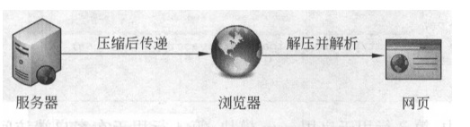
缓存配置及Gzip配置
gzip压缩对文本文件压缩效果非常好（40%～80%），而对图片文件效果甚微。
实际应用中可以考虑对js、html、css格式的文件开启gzip压缩。
测试：
curl -I -H "accept-encoding:gzip" url

Slide 28



Nginx+Https内部流程
客户端浏览器：输入用户名密码，以https提交
Nginx服务器
1，首先建立连接
客户端
2，返回证书到客户端
3，客户端生成随机字符串密钥，假设为123456
4，使用证书里的公钥对123456加密，得到encrpt(123456)密文
5，将encrpt(123456)发送到Nginx服务器
6，解密得到123456明文
7，使用123456对称加密用户名和密码，发送到Nginx服务器
8，使用123456解密得到
用户名和密码明文
9，将请求转发到多个tomcat

Slide 29
Nginx配置https
# 1、创建服务器私钥，命令会让你输入一个口令：
openssl genrsa -des3 -out server.key 4096
# 2、创建签名请求的证书（CSR）：
openssl req -new -key server.key -out server.csr
# 3、在加载SSL支持的Nginx并使用上述私钥时除去必须的口令：
openssl rsa -in server.key -out server_nopass.key
# 4、最后标记证书使用上述私钥和CSR：
openssl x509 -req -days 365 -in server.csr -signkey server_nopass.key -out server.crt
Conf文件中：
ssl_certificate /etc/nginx/server.crt;
ssl_certificate_key /etc/nginx/server_nopass.key;

Slide 30
Nginx高可用- KEEPLIVED
管理LVS负载均衡软件
实现LVS集群节点的健康检查
作为系统网络服务的高可用性（failover）
下载安装：
/etc/sysconfig/selinux → SELINUX=disabled
yum -y install libnl libnl-devel libnfnetlink-devel
wget https://www.keepalived.org/software/keepalived-1.3.4.tar.gz
./configure --prefix=/usr/local/keepalived --sysconf=/etc
make && make install

Slide 31
192.168.244.253：nginx + keepalived master 主
192.168.244.233：nginx + keepalived backup 从
虚拟ip(VIP):192.168. 244.200
对外提供服务的ip，也可称作浮动ip
PC
http
VIP
192.168.244.200
KEEPALIED 高可用架构示意图
Nginx
Master
192.168.244.253
Nginx
Bankup
192.168.244.233

Slide 32
MVVM部署结构
当前最流行的前后端分离模式
Nginx
静态服务器
Nginx
图片服务器
客户端
浏览器
Tomcat集群
订单
Nginx
业务服务
Tomcat集群
产品

Slide 33

谢谢
TECHNOLOGY
观看
Peter
关注享学课堂
免费领取课程

